Slide 1

千锋HTML5学院
第二阶段javascript课程课件

Slide 2
运动
运动 : 就是动画
在JS中实现动画(运动)的原理:
使用开启定时器setInterval() 和 清除定时器clearInterval()来控制运动, 其中setInterval()方法可以让物体动起来, 而clearInterval()方法可以让运动停止; 在定时器过程中不断更改需要改变的值(如: 位置left/top, 宽高width/height,透明度opacity:0.9,filter:alpha(opacity=90)等)

Slide 3
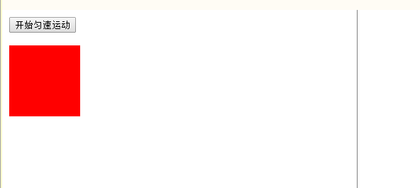
运动
匀速运动 : 让物体进行匀速运动
示例
实现红色div块从左往右匀速运动

Slide 4
运动
匀速运动 : 让物体进行匀速运动
将前面的示例扩展到四个方向的匀速运动

Slide 5
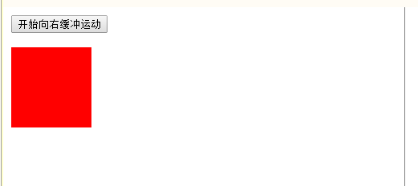
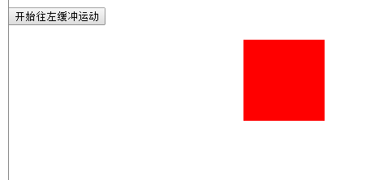
运动
缓冲运动 : 让物体进行缓冲运动
示例
实现红色div块从左往右缓冲运动, 和从右往左的缓冲运动

Slide 6
运动
缓冲运动 : 让物体进行缓冲运动
将前面示例扩展到四个方向上的缓冲运动

Slide 7
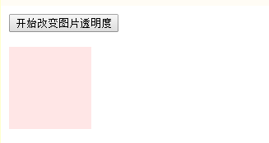
运动
透明度 :
示例
实现红色div块从有透明逐渐变为不透明

Slide 8
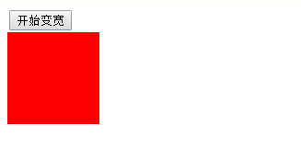
运动
宽高 :
示例
实现红色div块点击按钮后, 分别匀速变宽和缓冲速度变宽

Slide 9
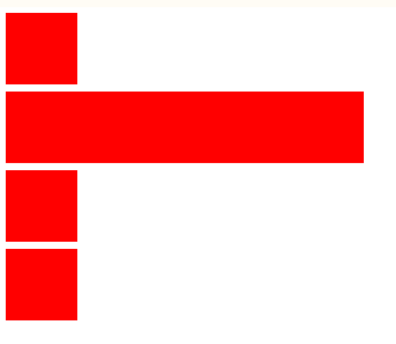
运动
练习
如图, 有四个红色的div, 当鼠标移入时, 让红色div以缓冲速度变宽, 当鼠标移开时, 让红色div以缓冲速度恢复到原来的宽度;

Slide 10
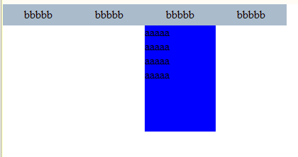
运动
练习
如图,
1, 当鼠标在导航栏上移动时, 可以显示二级菜单,
2, 二级菜单的显示和隐藏都使用缓冲动画,
3, 鼠标在二级菜单上也可以显示和隐藏蓝色的部分

Slide 11
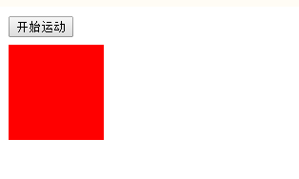
运动
链式运动
当一个运动执行完成之后, 再继续执行另一个运动, 我们称为链式运动
示例:
将下面的红色div,先把高度变为400, 然后再把宽度变为400

Slide 12
运动
练习:
将红色div,先动画移动到left为400的位置, 然后再动画移动回来;

Slide 13
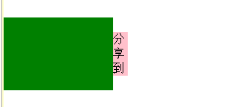
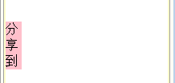
作业
1, 分享界面弹出, 默认是左图效果, 当鼠标移入”分享到”时, 以缓冲动画弹出分享界面, 如右图
2, 回到顶部, 在浏览器右下角有个回到顶部的按钮, 点击后让页面以缓冲动画运动到顶部

Slide 14
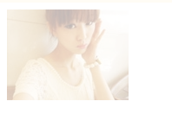
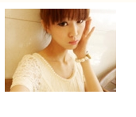
作业
3, 图片的淡入淡出; 有一张图片, 默认如左图半透明效果, 当鼠标移入时将透明度以缓冲动画逐渐变化成不透明, 如右图效果 , 当鼠标移开时将透明度还原成半透明

Slide 15


